Slide 1

약나와 홈페이지 개발 기획서
개발자 프론트 – 이민석 (dlalstjr333@naver.com) 백엔드 – 김근수 (kks36145919@gmail.com)

Slide 2
목 차
개발자 연락처
전체 개발 계획
홈페이지 설계 계획 (세부 기능 설명)

Slide 3
1. 개발자 연락처
이 민 석
김 근 수
2014.03 ~ 경북대학교 IT대학 컴퓨터학부 학사 입학 2020.02 경북대학교 IT대학 컴퓨터학부 학사 졸업
연락처 : 010-2054-6284
이메일 : dlalstjr333@naver.com
담당 : 웹페이지 UI 설계 및 구현
2014.03~ 경북대학교 IT대학 컴퓨터학부 학사 입학
2020.02 경북대학교 IT대학 컴퓨터학부 학사 졸업
2020.03 ~ 현재 경북대학교 IT대학 컴퓨터학부 석사 재학 (사물인터넷 표준 연구실)
연락처 : 010-3614-5919
이메일 : kks36145919@gmail.com
담당 : DB 설계 및 구현

Slide 4
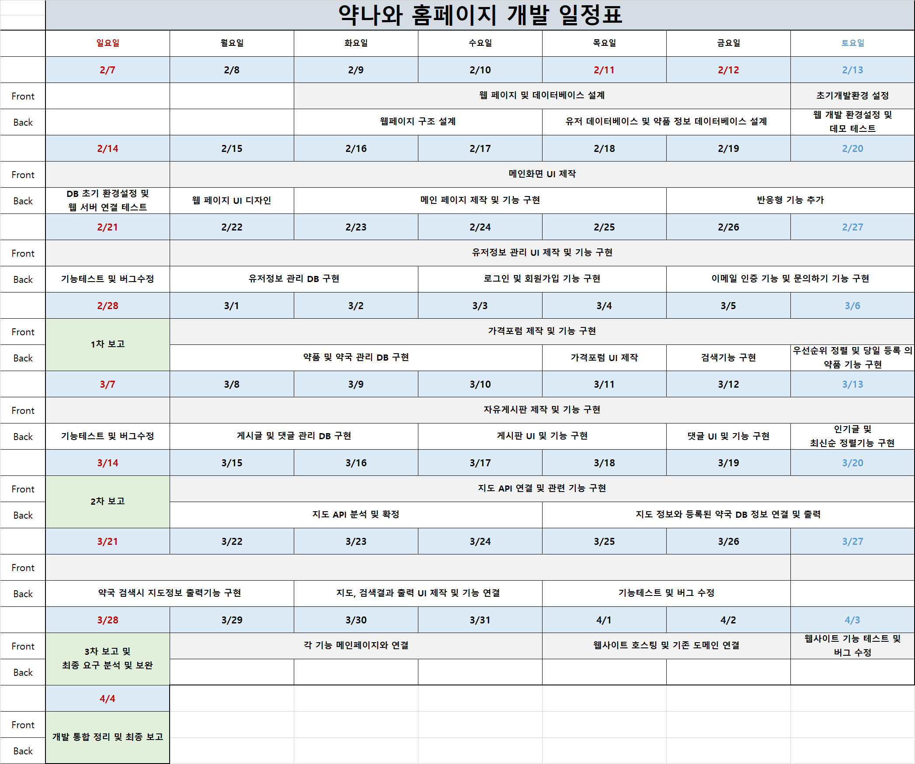
2. 전체 개발 계획
총 개발 기간 : 7 주
총 개발 인원 : 2 명
개발 방법
개발자 간 주기적인 회의 및 협업
개발자 – 주관 간 필요시 회의
1,2차 보고에 이어 최종 보고 절차 진행
개발 도구
사용자 정보 관리 : MySQL
위치 정보, 구매 정보, 리뷰 정보, 게시판, 댓글 정보 관리 : MongoDB
웹 UI 개발 : Vue.js
웹 서버 개발 : Express.js

Slide 5
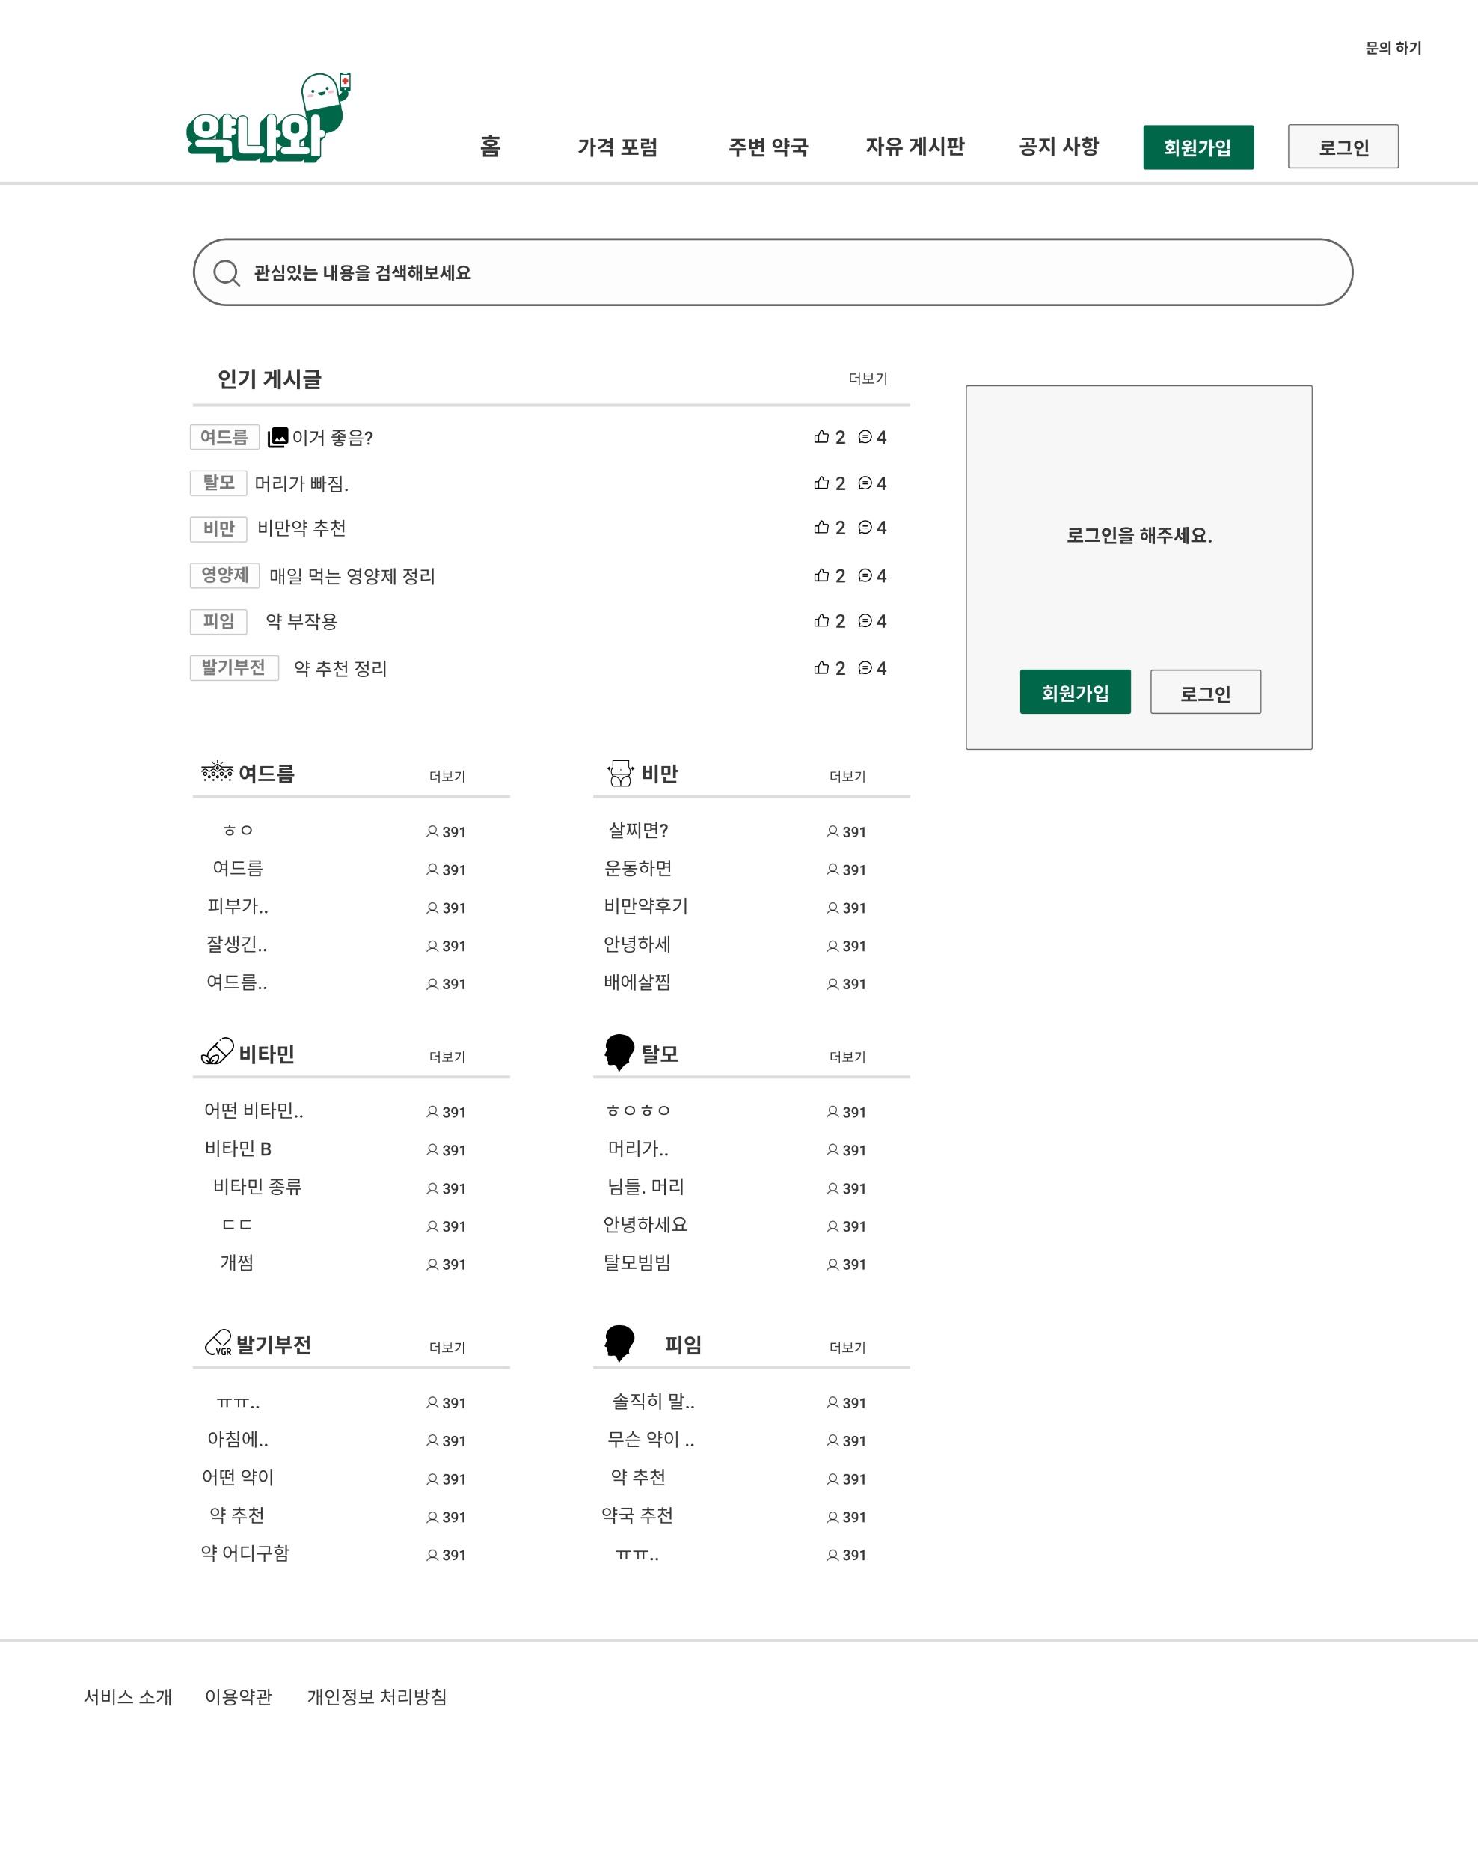
3. 홈페이지 설계 계획
- URL : yaknawa.com
- 서버 : 카페24 또는 AWS(Amazon Web Service)

Slide 6
Home_Logout
로그아웃 상태의 Home
상단 링크
홈, 가격 포럼, 주변약국, 자유게시판, 공지사항, 회원가입, 로그인
중간 검색 기능
PriceForum 페이지의 검색 결과로 이동
하단 링크
인기 게시글, 여드름, 비만, 비타민, 탈모, 발기부전, 피임 (더보기 기능 동일)
우측 상단 링크
회원가입 (Join_Us 페이지로 이동)
로그인 (Login 페이지로 이동)

Slide 7
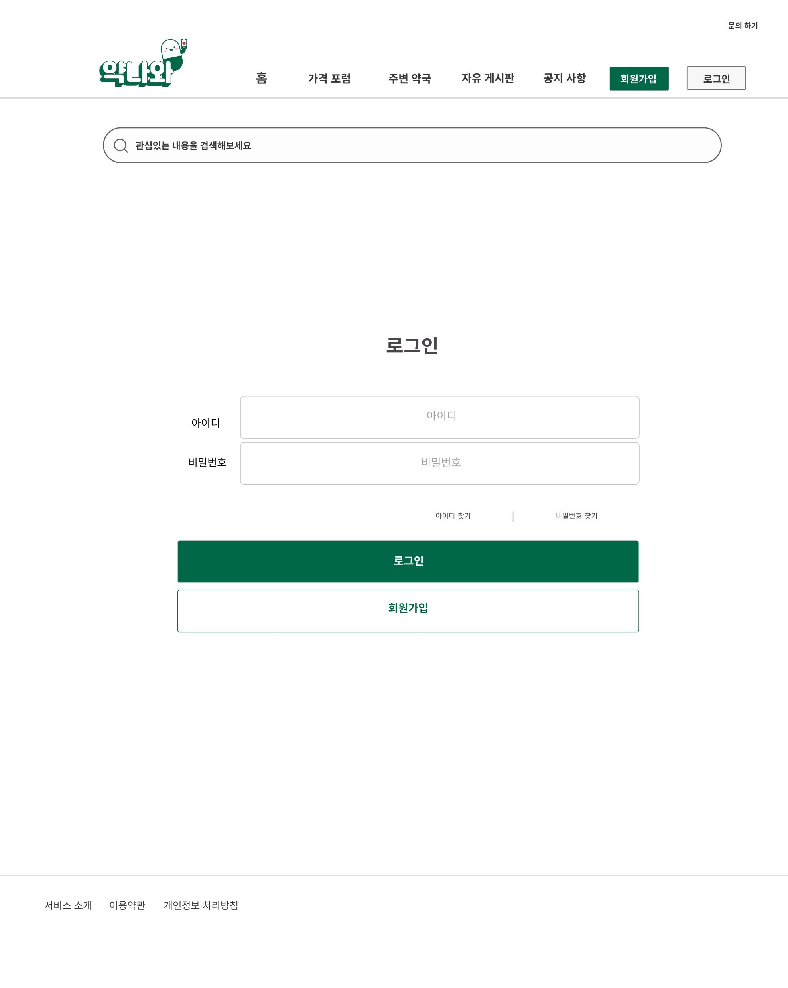
Login
로그인
완료 : Home_Login 으로 이동
실패 : 문구와 함께 다시 Login 페이지로 이동
회원가입
Join_Us 페이지로 이동
아이디 찾기, 비밀번호 찾기 추후 논의 [미 정]

Slide 8
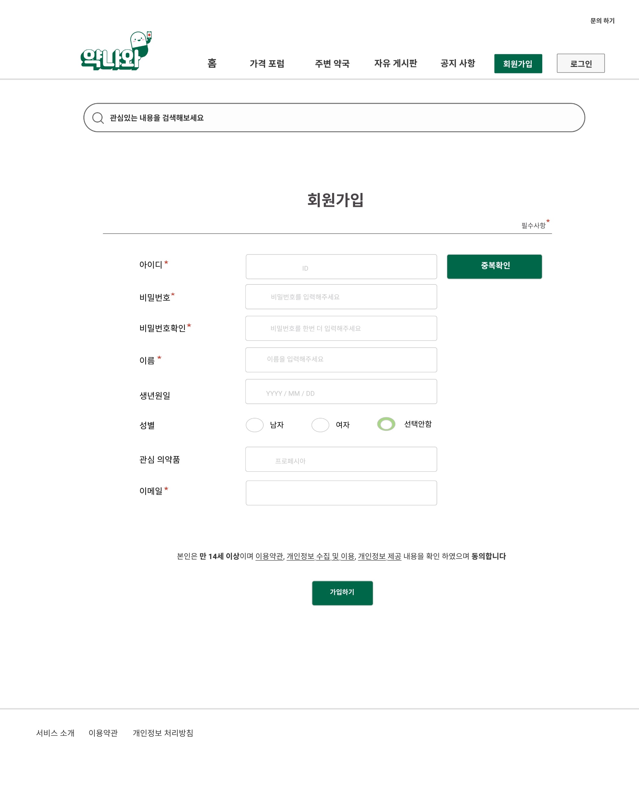
Join_Us
필수 조건 : 아이디, 비밀번호, 비밀번호 확인, 이름, 이메일
선택 조건 : 생년월일, 성별, 관심의약품
중복 확인 : DB내에 같은 아이디 존재 유무 확인
인증 조건 : ‘가입하기 -> 자동 인증 이메일 전송’을 이용한 본인 인증
등록한 이메일 존재 유무 확인

Slide 9
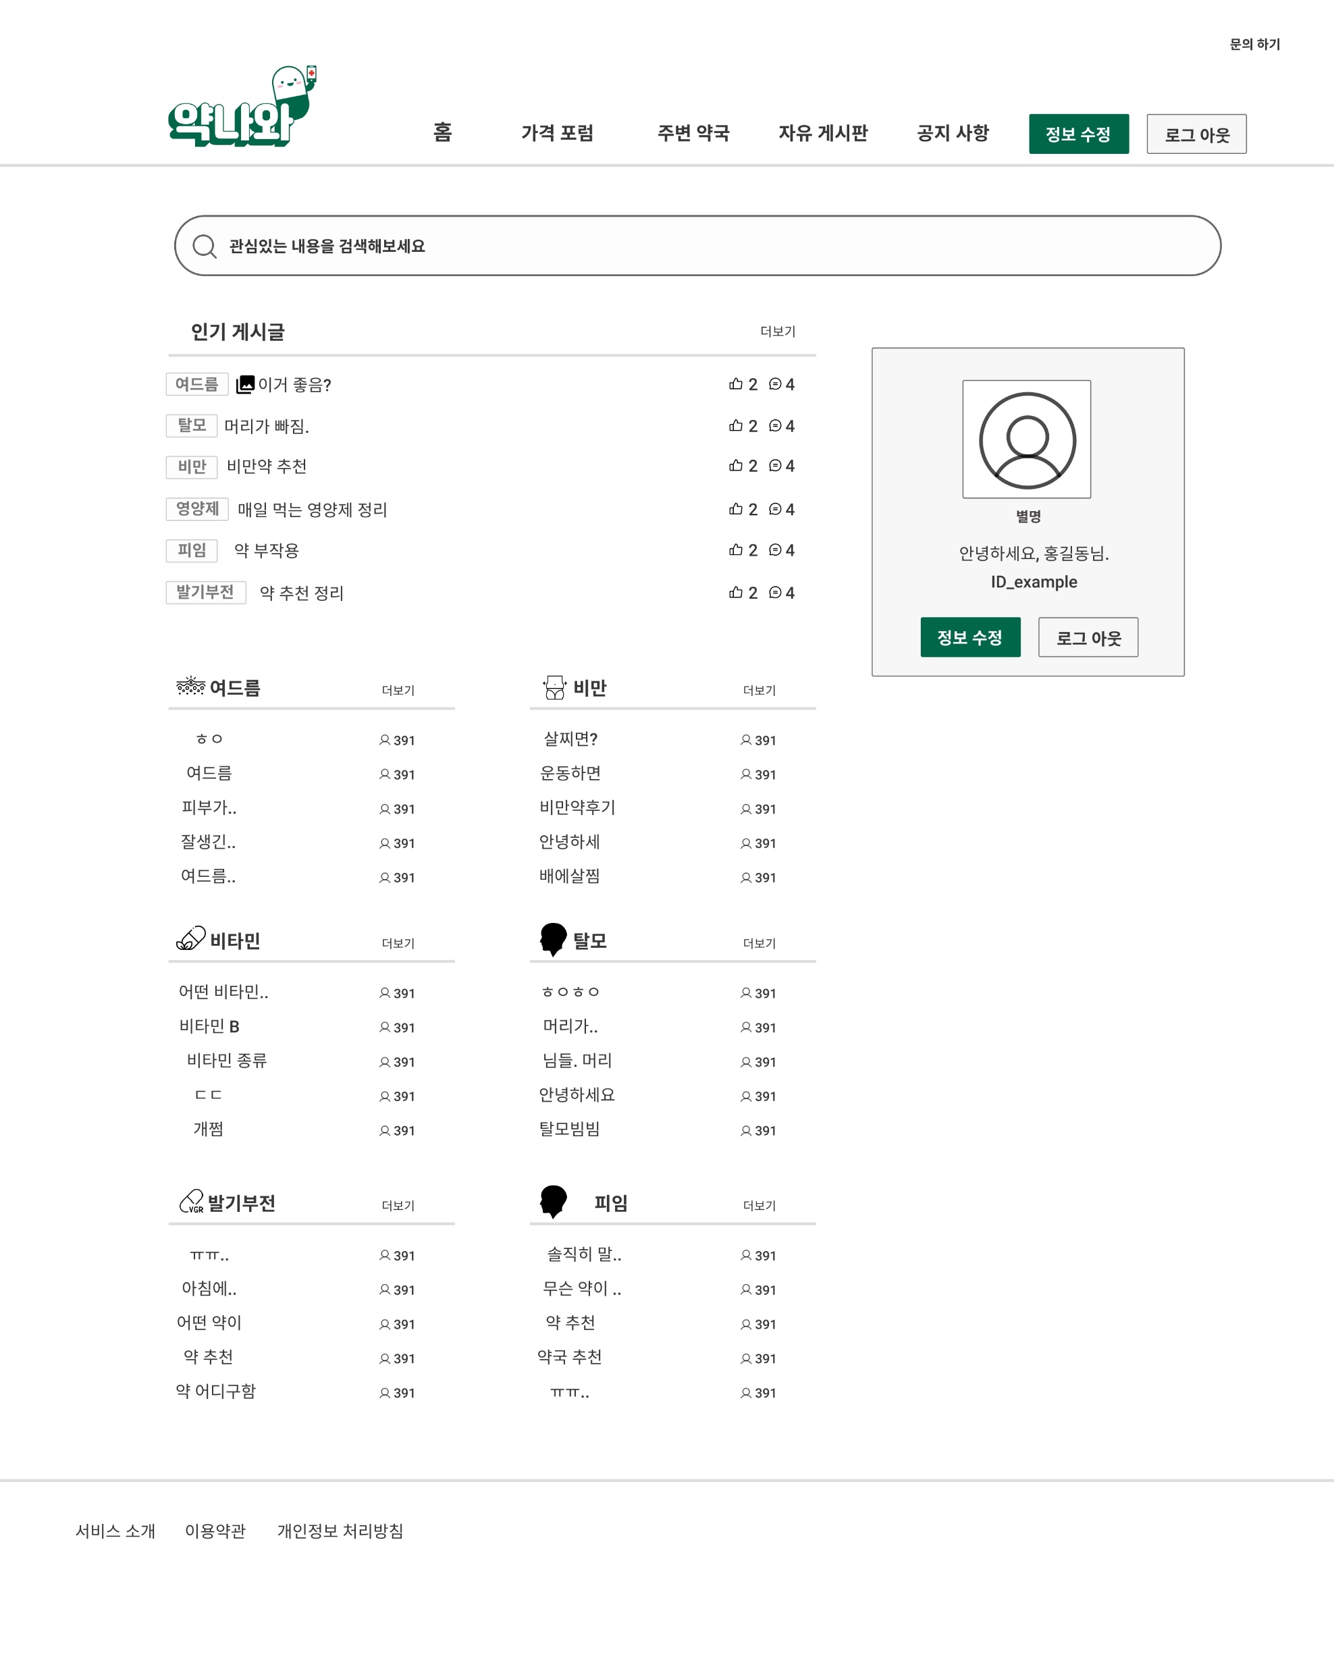
Home_Login
로그인 상태의 Home
상단 링크 & 우측 상단 링크
회원가입 -> 정보수정
로그인 -> 로그아웃
이하 Home_Logout 페이지와 동일
프로필 표시
프로필 사진, 닉네임, 이름, ID 표시

Slide 10
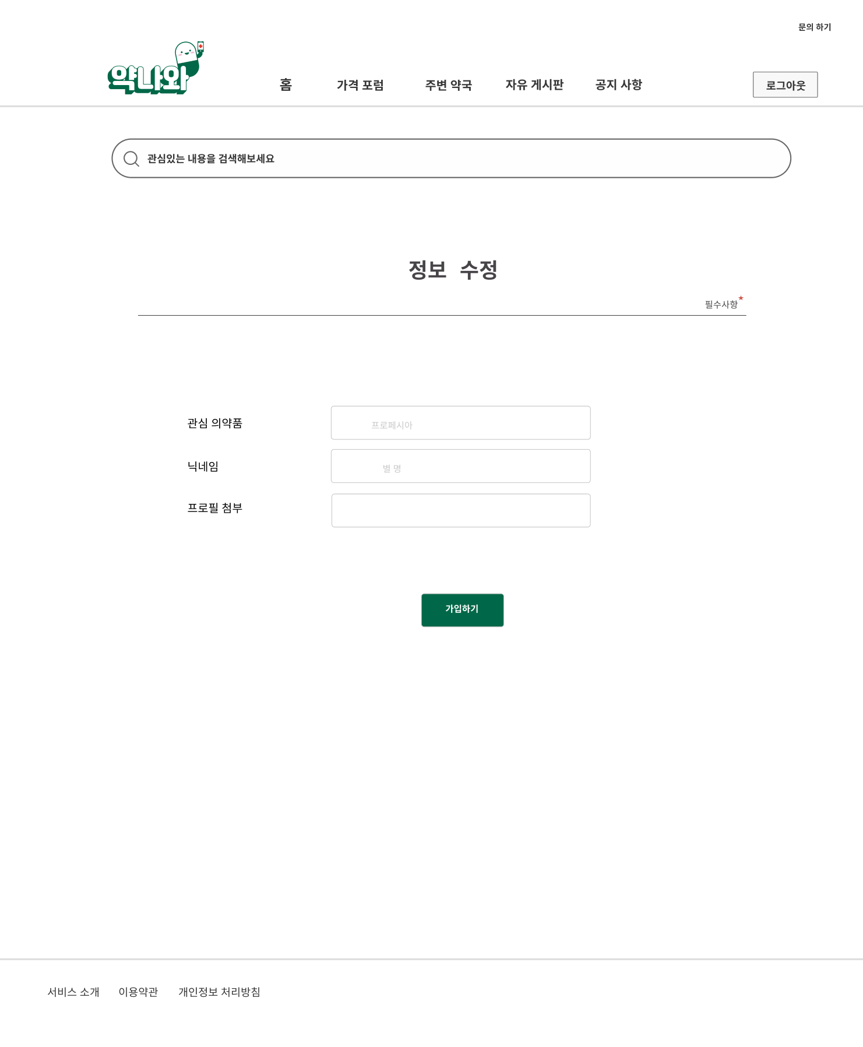
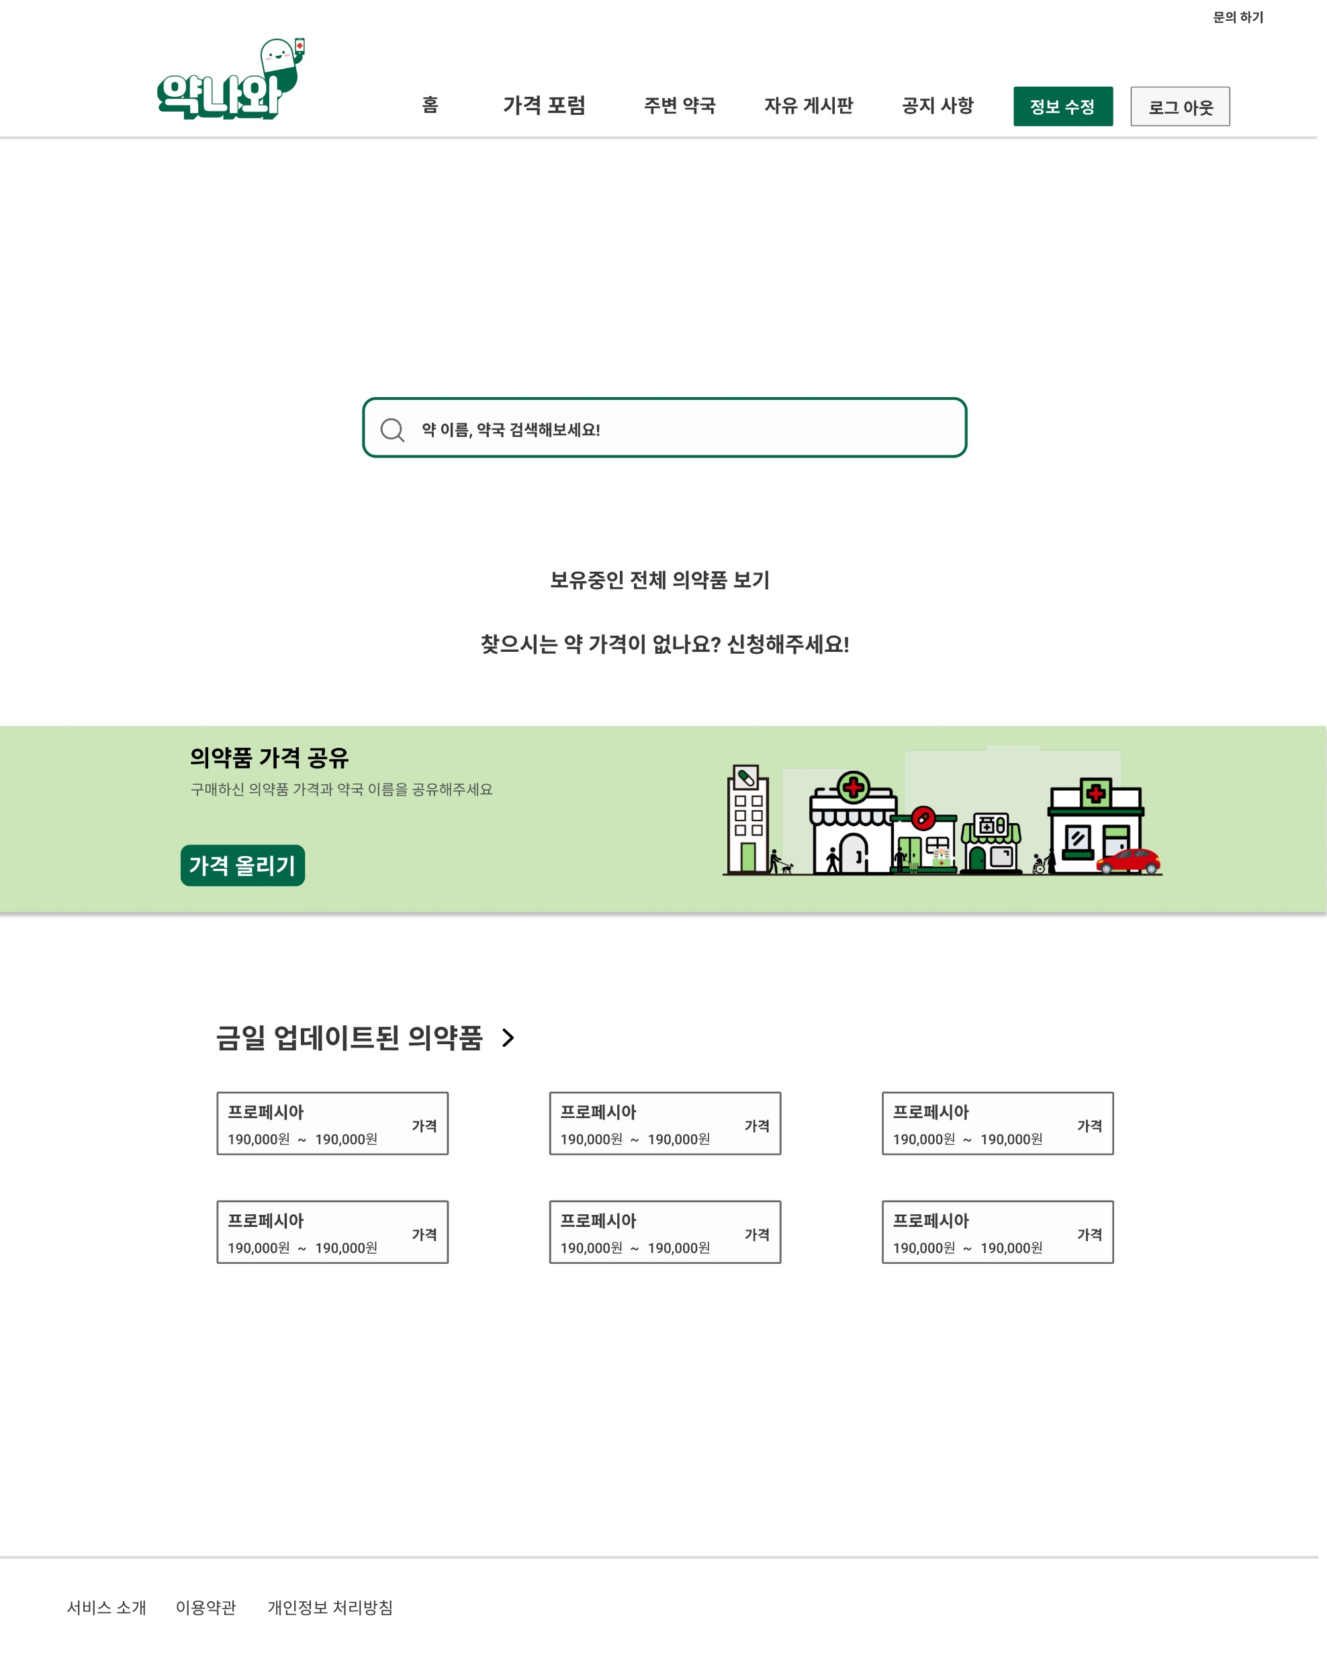
Modify
관심 의약품
선택 형식으로 1개 선택
닉네임
닉네임 6자 이내 변경 가능
프로필 첨부
사진 변경 가능

Slide 11
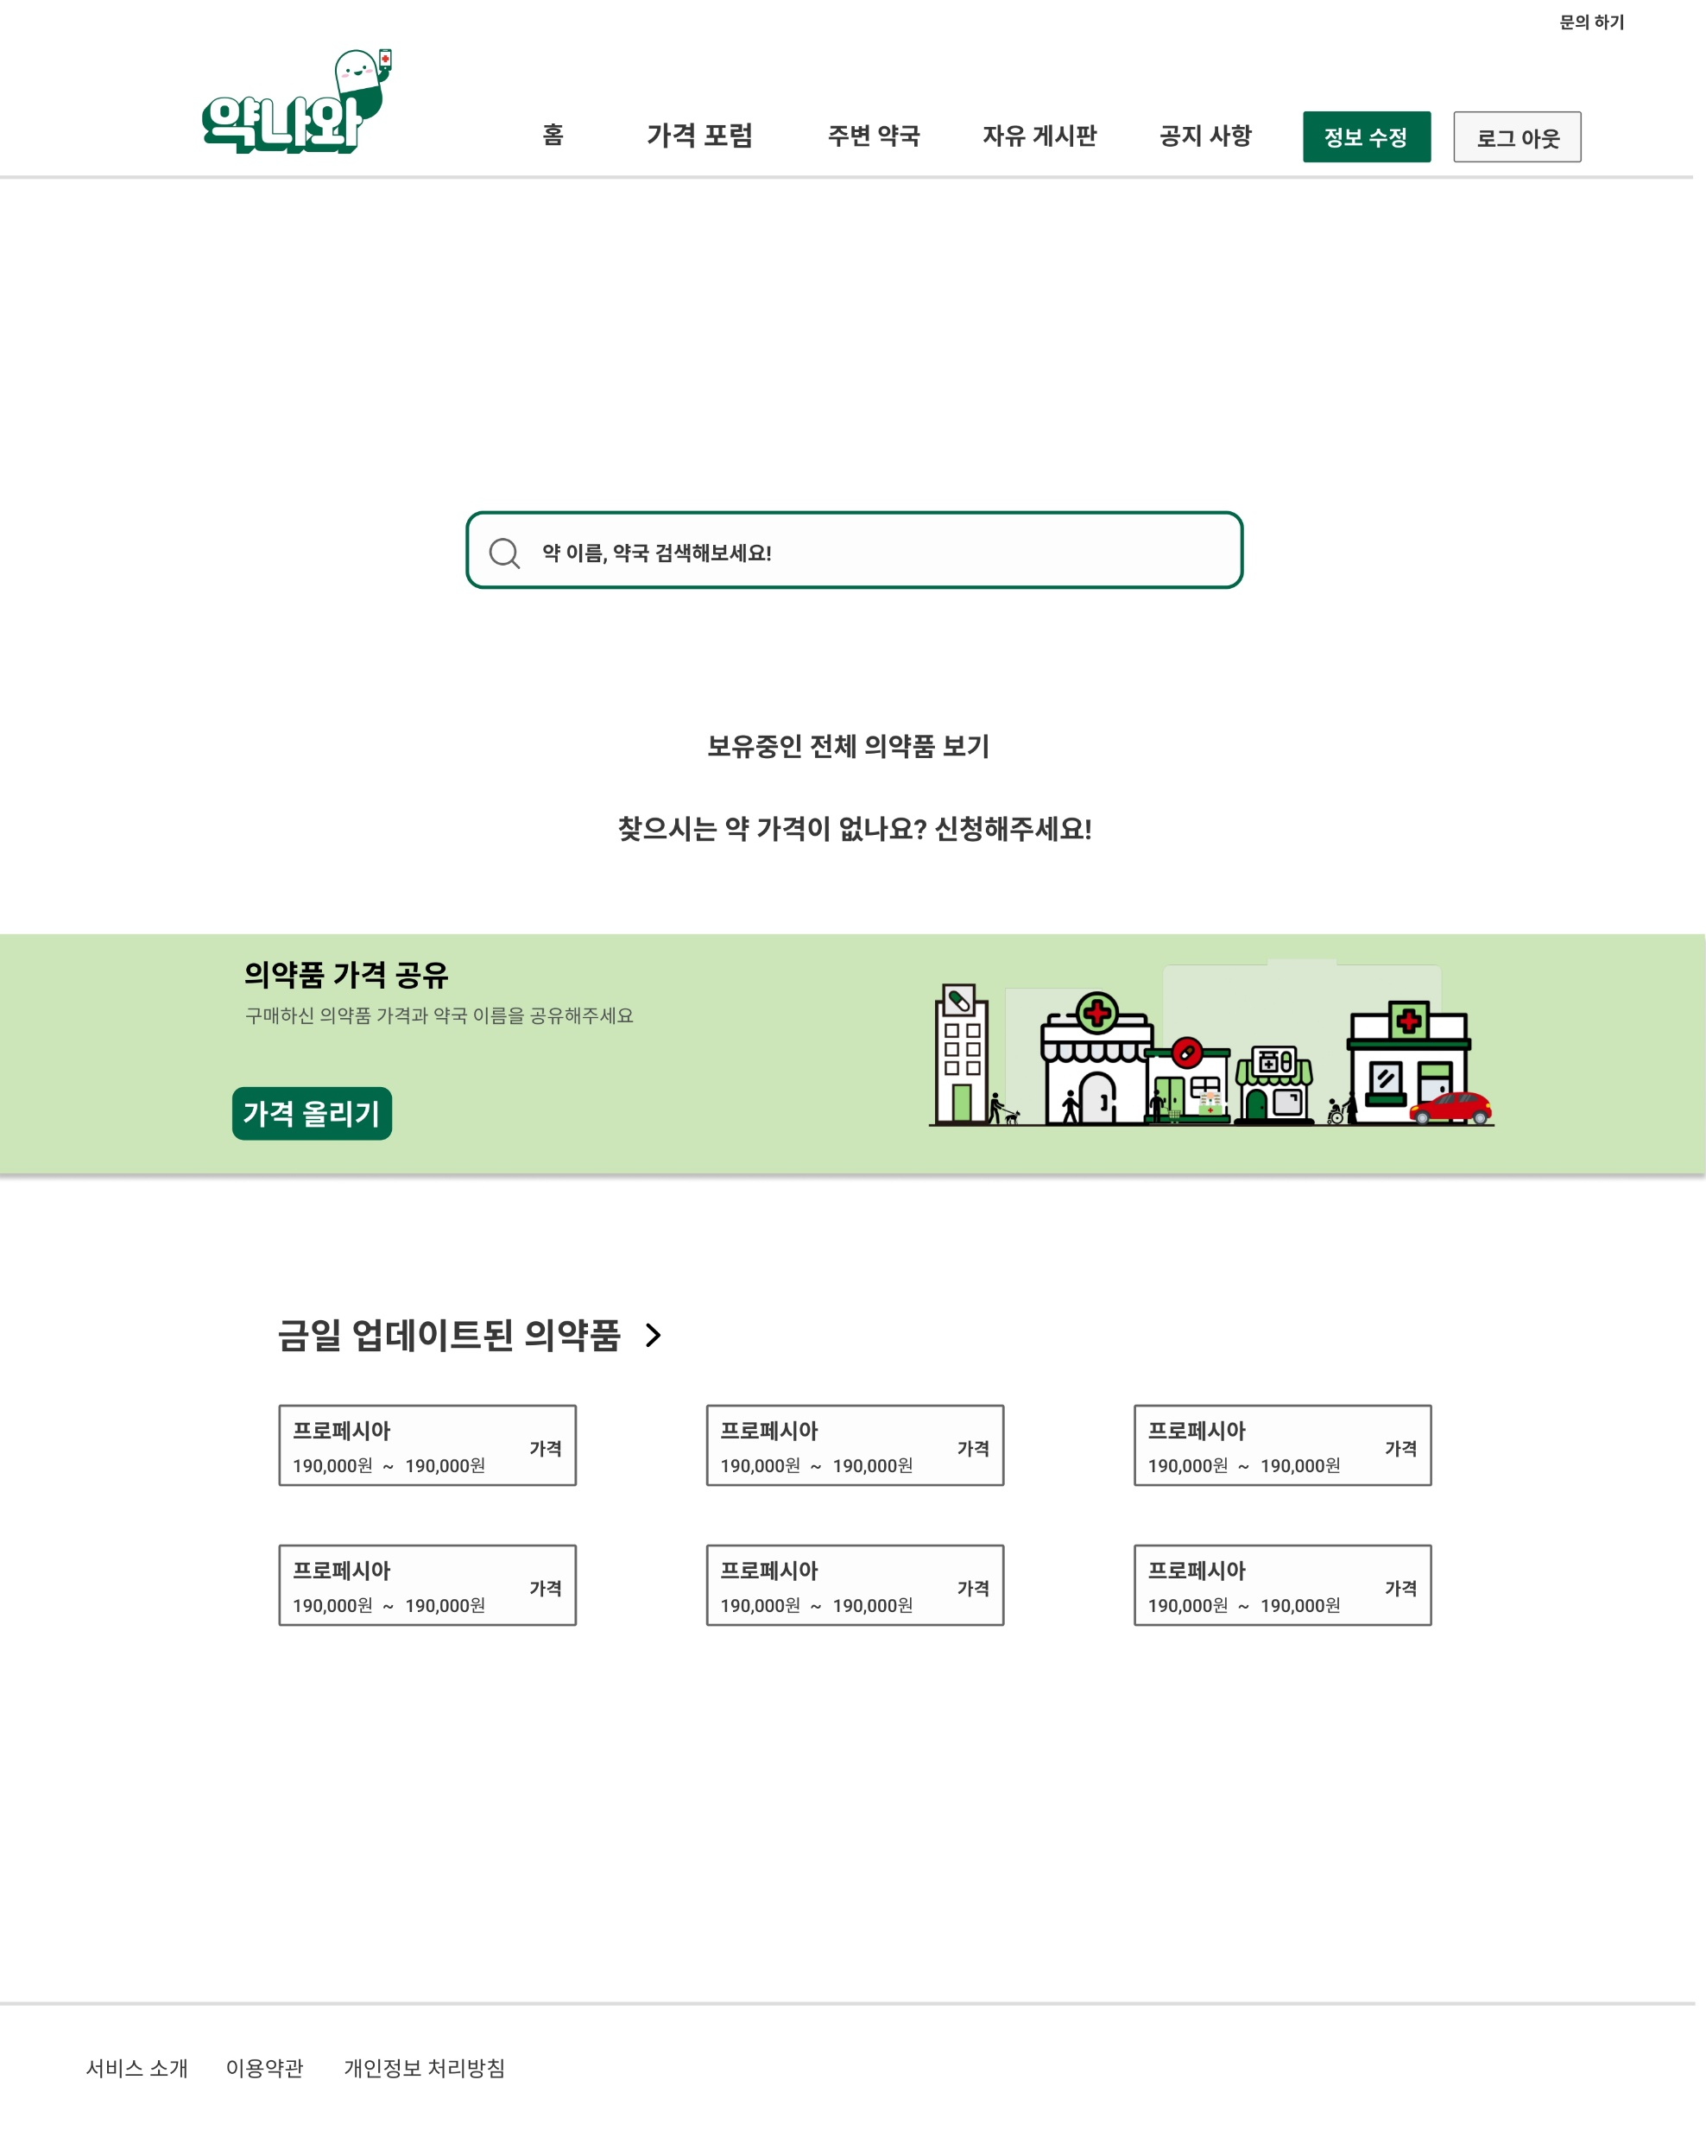
PriceForum
상단 링크
PriceForum_Search 페이지로 해당 검색어와 함께 이동
보유중인 전체 의약품 보기
PriceForum_All 페이지로 이동
찾으시는 약 가격이 없나요? 신청해주세요!
Ask_by_User 페이지로 이동
가격올리기
PriceForum_Share 페이지로 이동
금일 업데이트된 의약품
실시간 최신 순서 6개 표시하려는 방향으로 예정 추후 논의를 통한 결정
가격 범위 표시 구현 [미정]

Slide 12
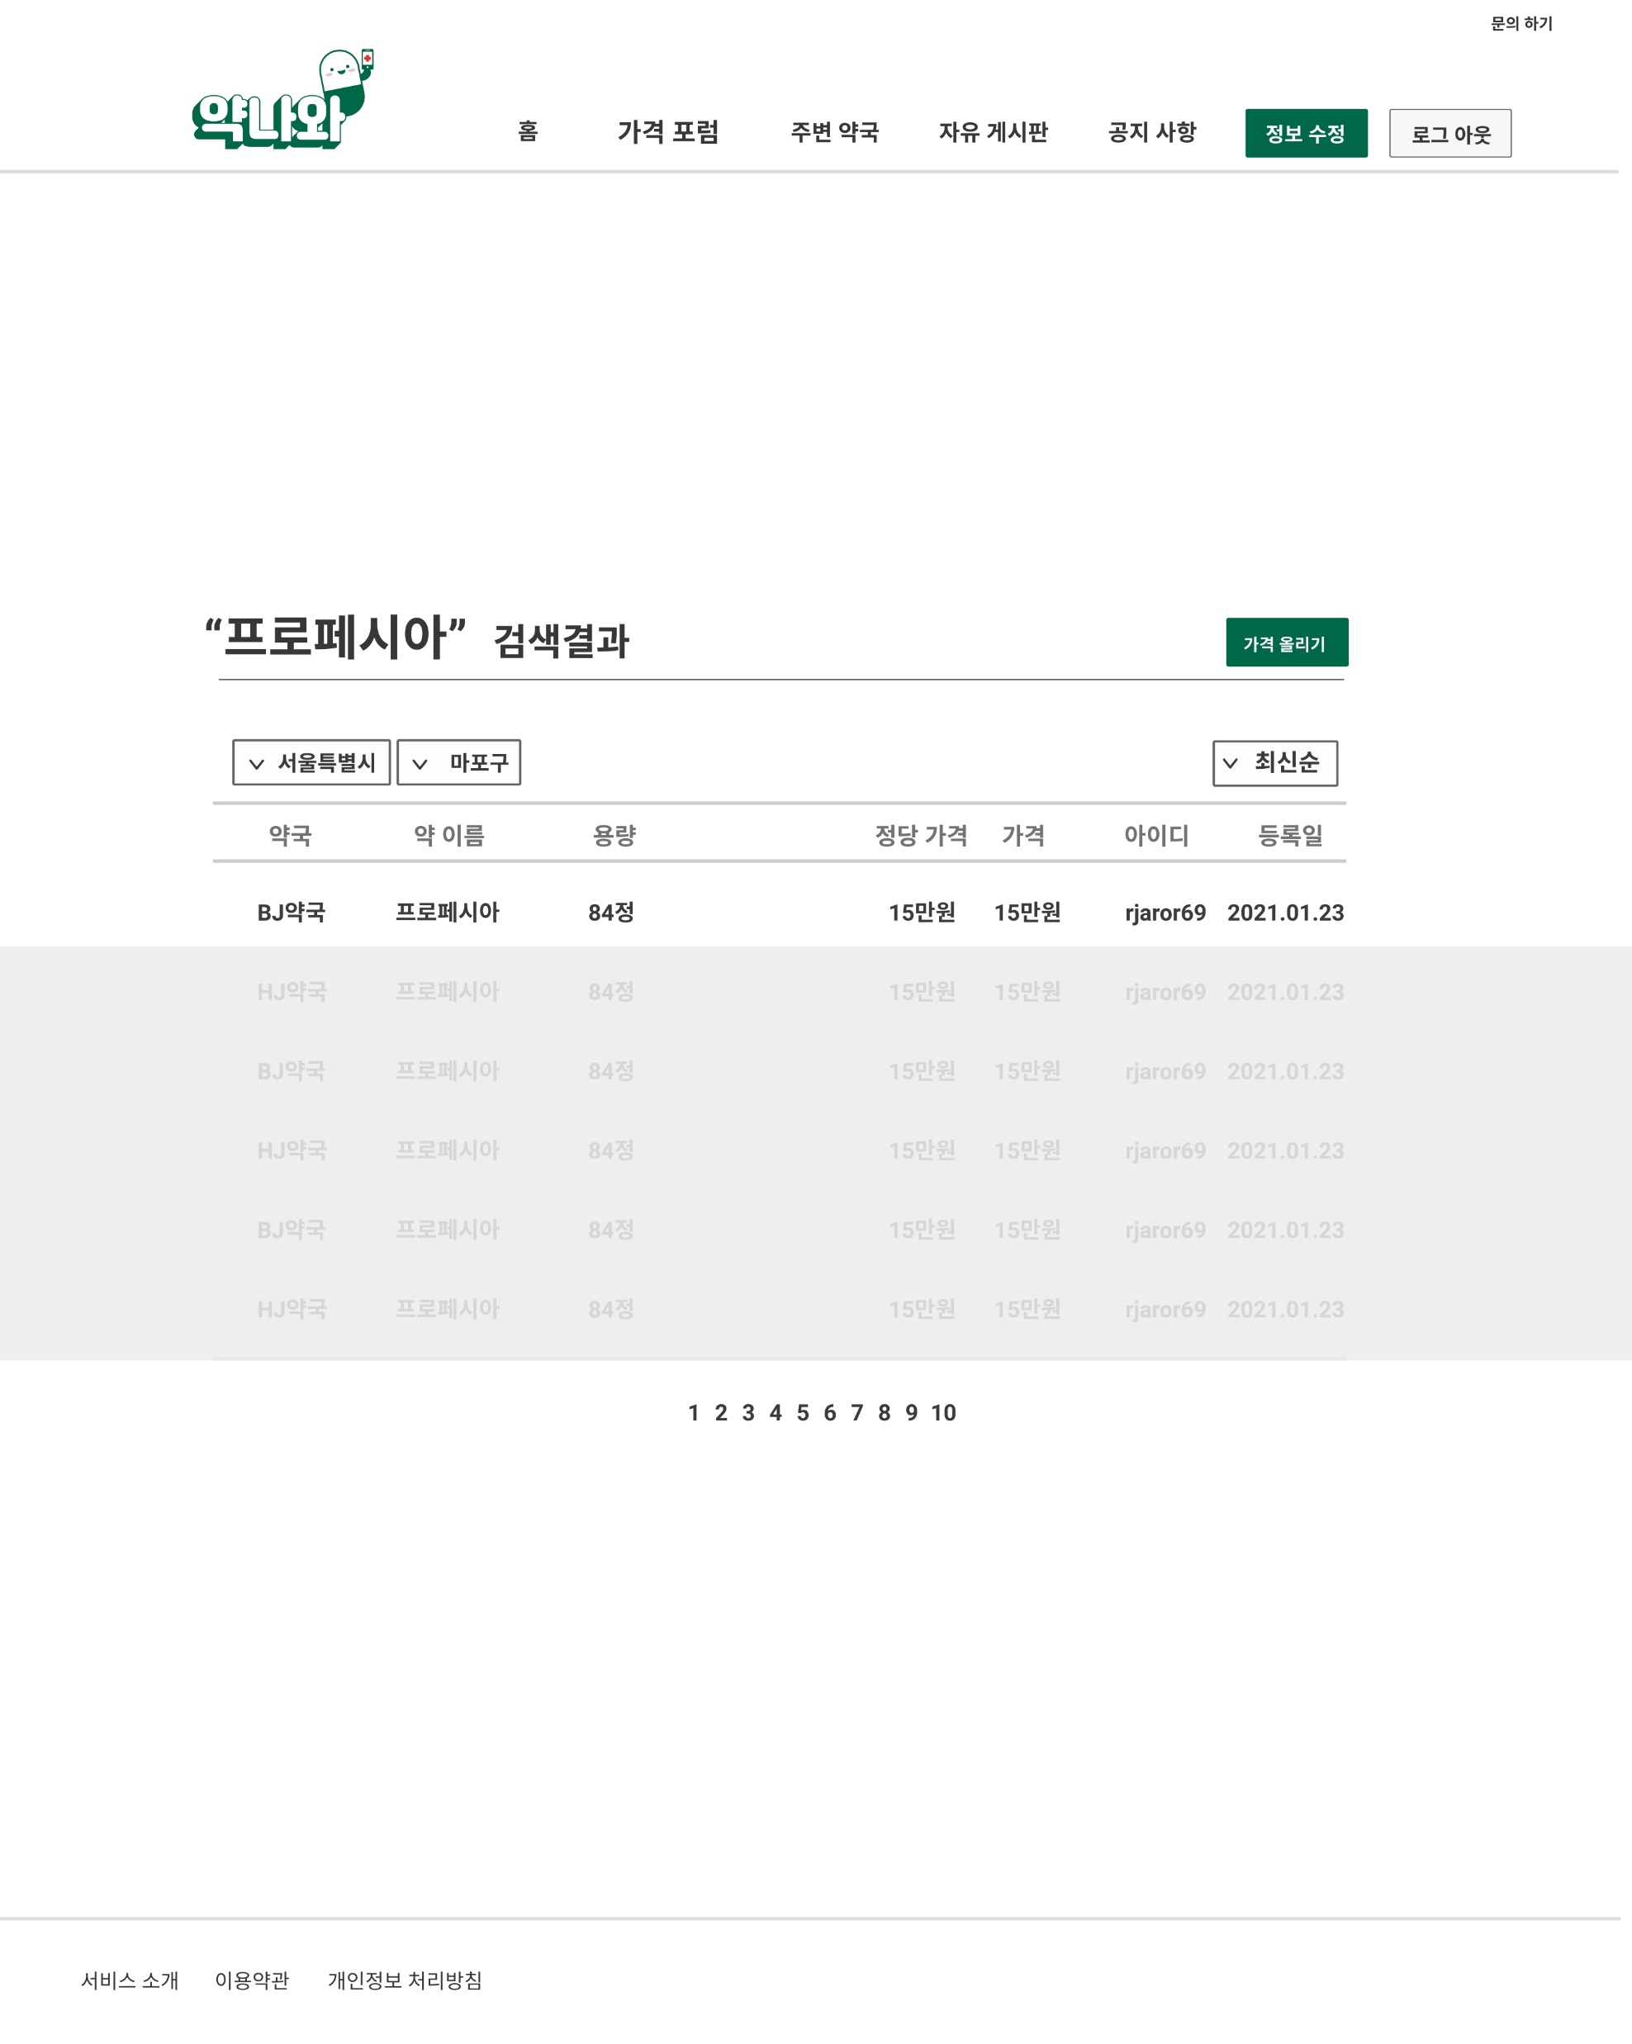
PriceForum_Search
가격올리기
PriceForum_Share 페이지로 이동
약품명 검색시
해당 약품명의 모든 약 구매내역 표시
약국이름, 약이름, 용량, 정당가격, 아이디, 등록일 표시
탭 주소별 출력 설정 기능

Slide 13
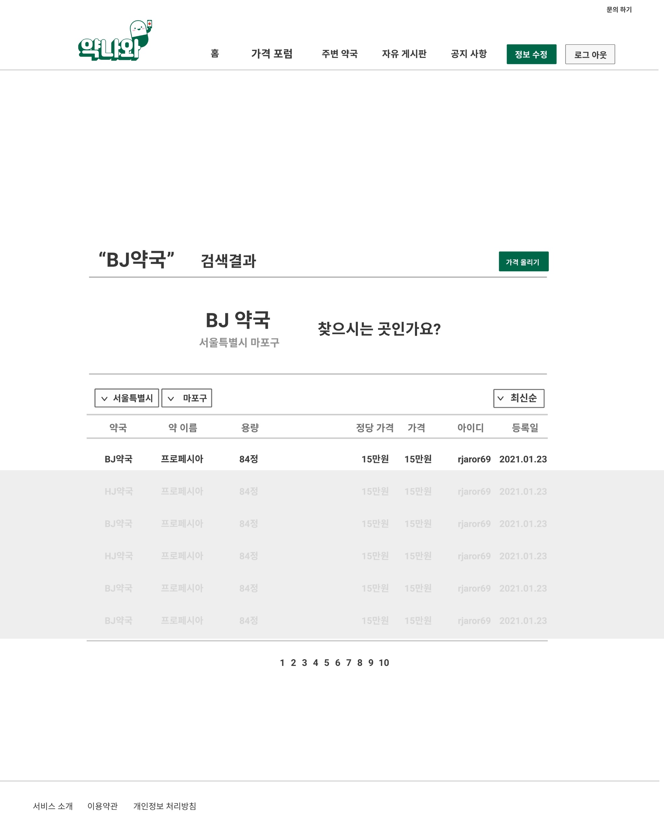

PriceForum_Search
가격올리기
PriceForum_Share 페이지로 이동
약국 이름 검색시
약국이름 완전 일치시, 중간에 “찾으시는 곳인가요?” 표시
클릭시 Parmacy 페이지로 이동
해당 약국의 모든 약 구매내역 표시

Slide 14
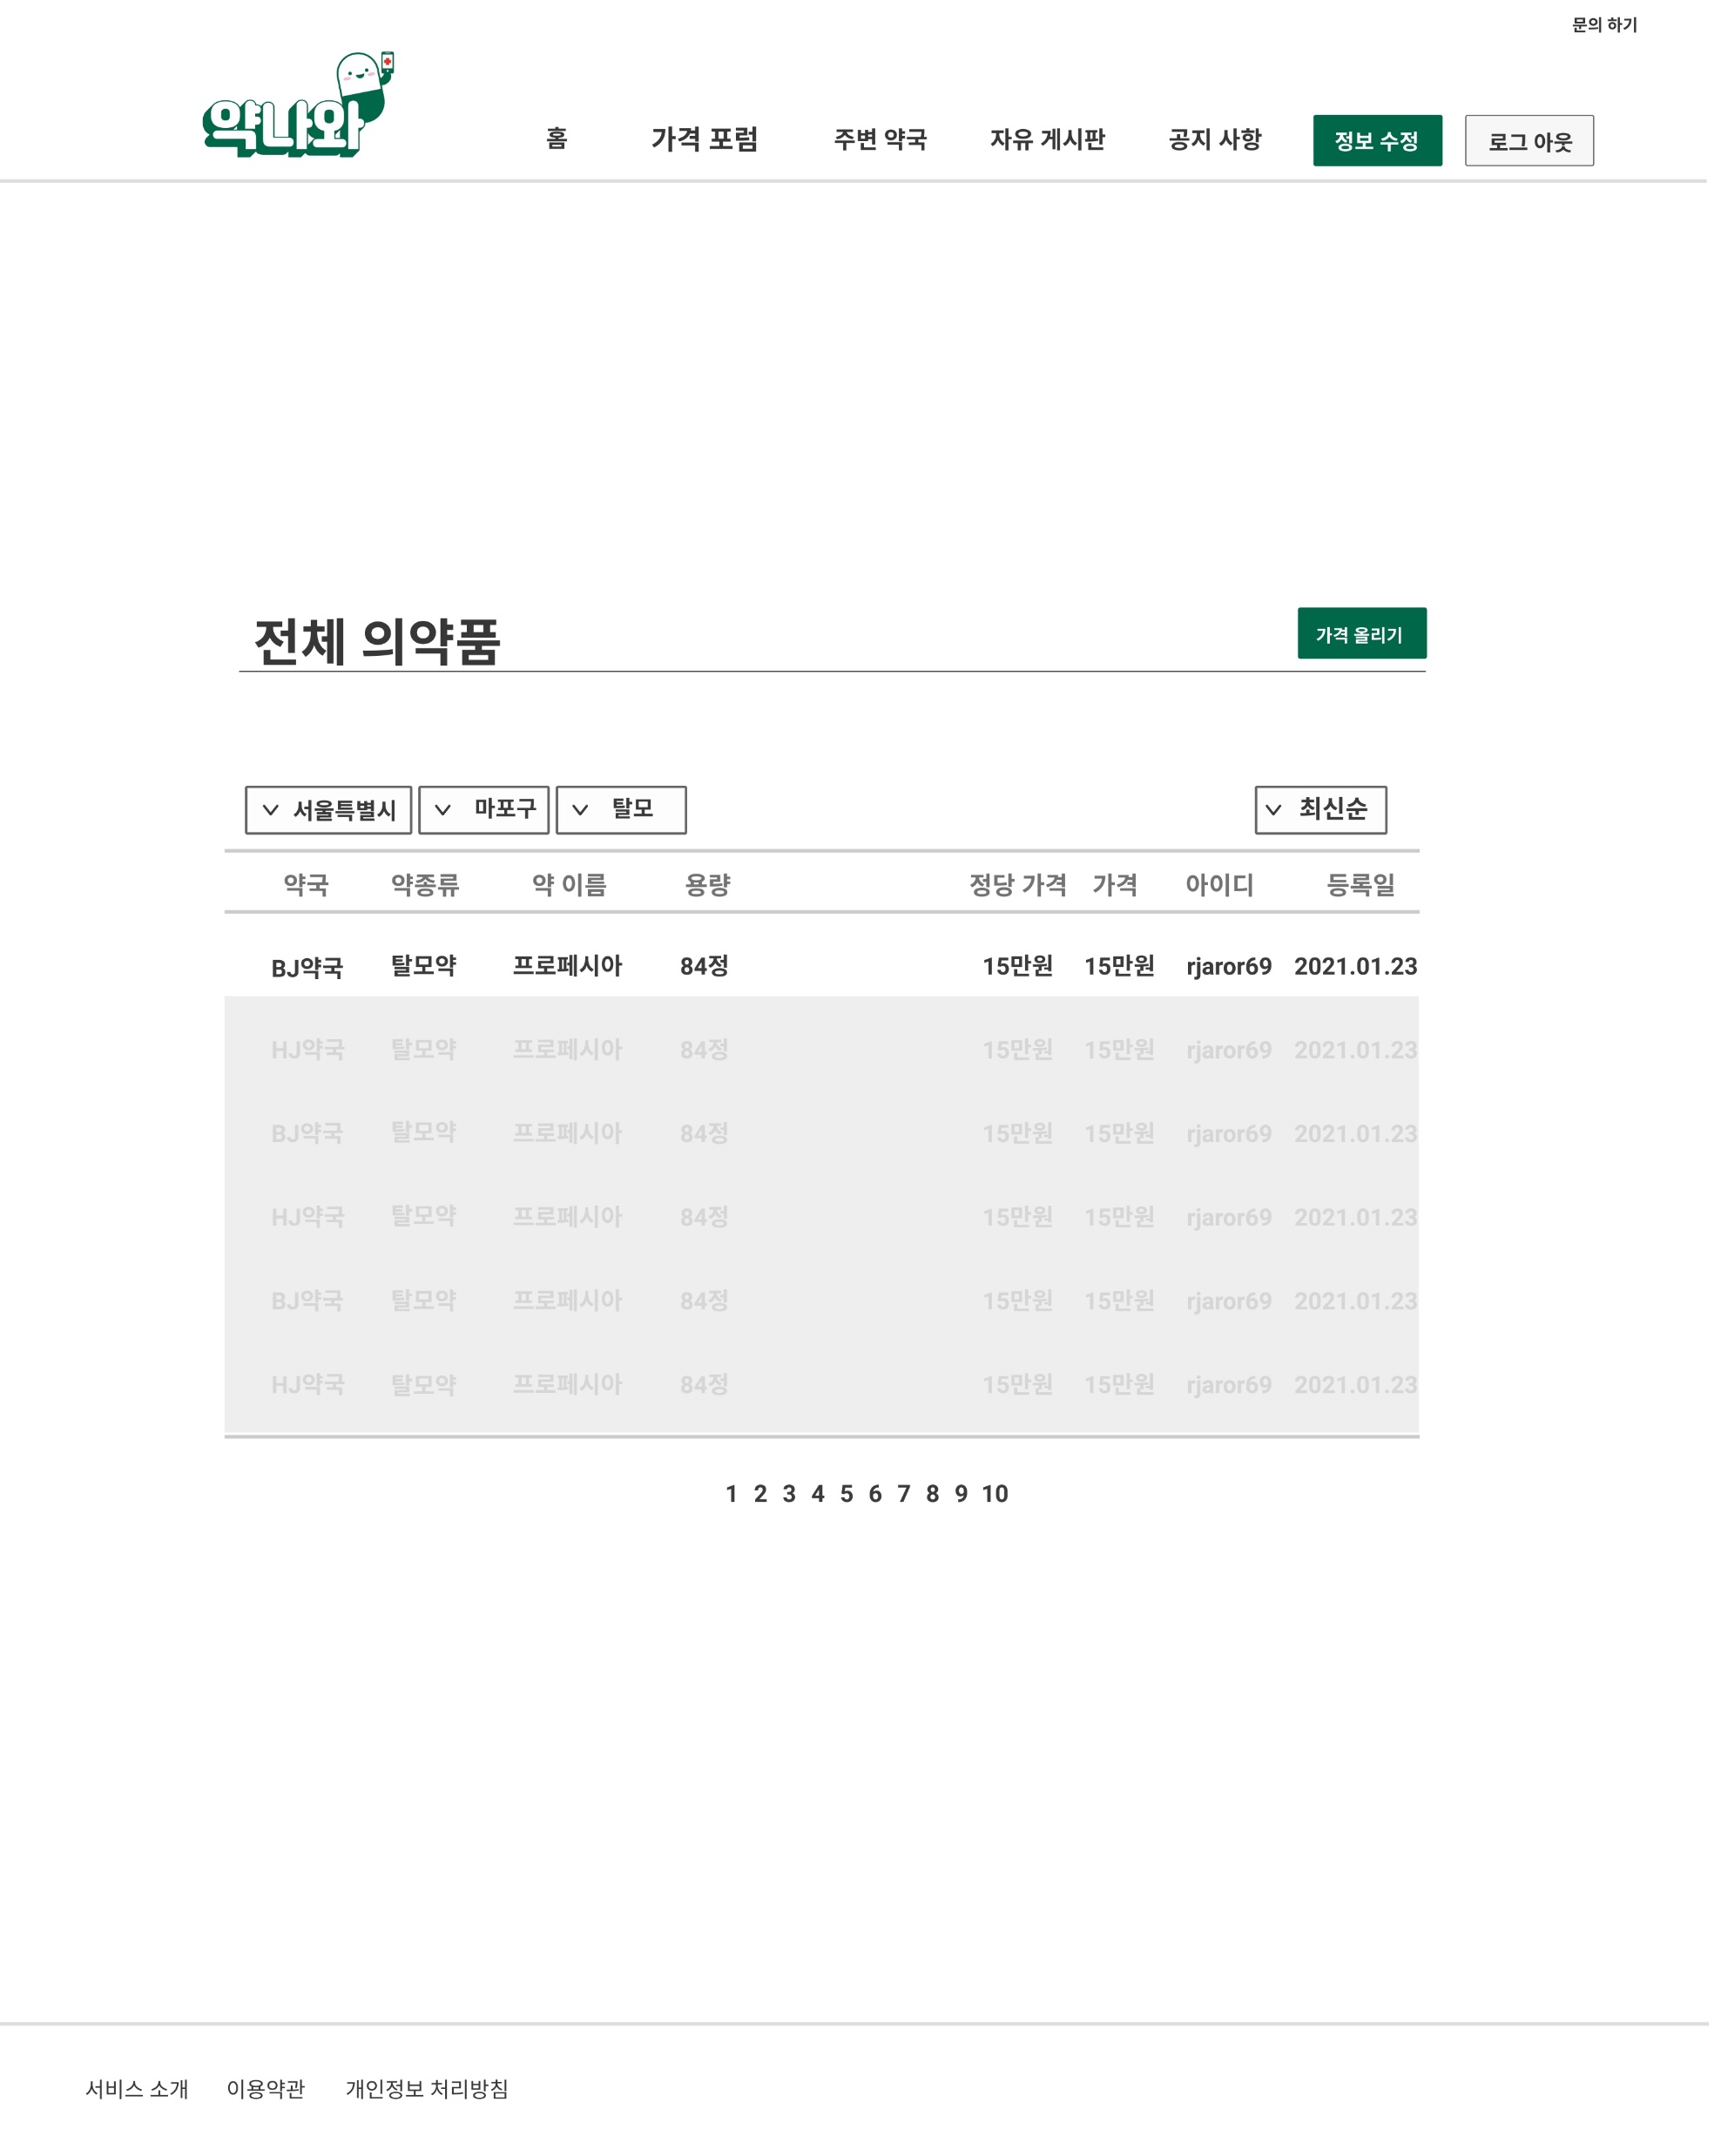
PriceForum_All
가격올리기
PriceForum_Share 페이지로 이동
전체 의약품 구매 내역 표시
약 종류 탭 추가
이하 동일

Slide 15
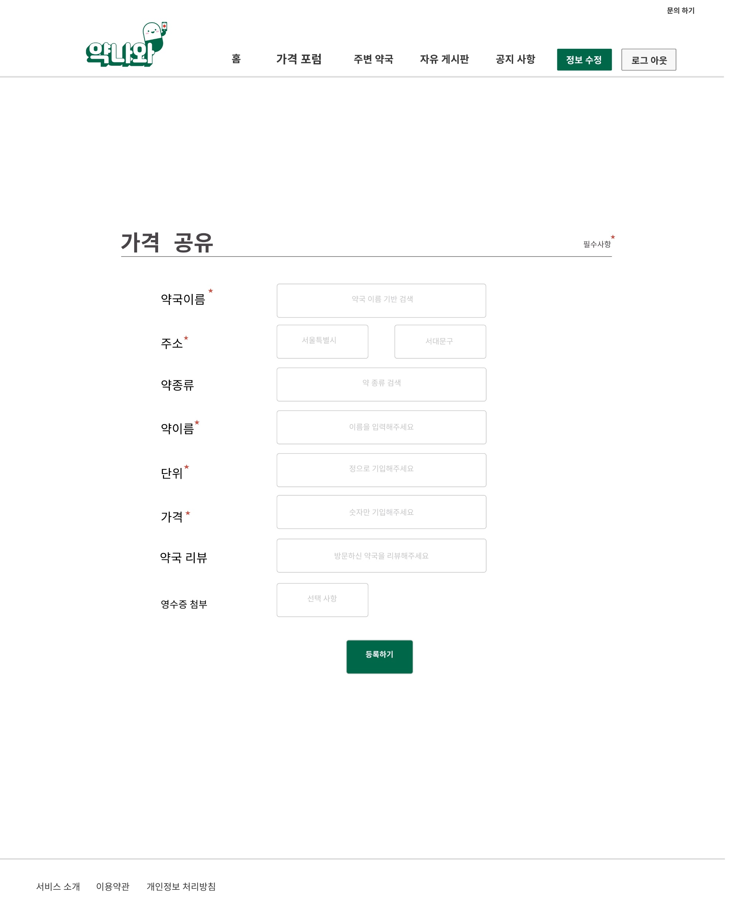
PriceForum_Share
가격 공유
필수 조건
약국 이름, 주소, 약이름, 단위(정), 가격
선택 조건
약종류, 약국 리뷰, 영수증 첨부

Slide 16
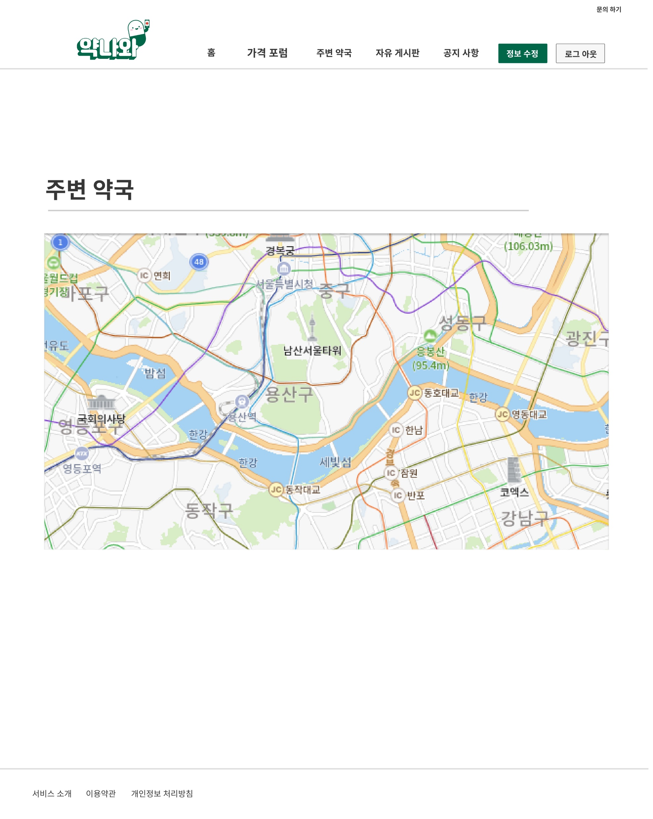
NearParmacy
위치를 허용하여 등록된 주변 약국 위치 표시
등록된 주변 약국 클릭시 Parmacy 페이지 이동

Slide 17
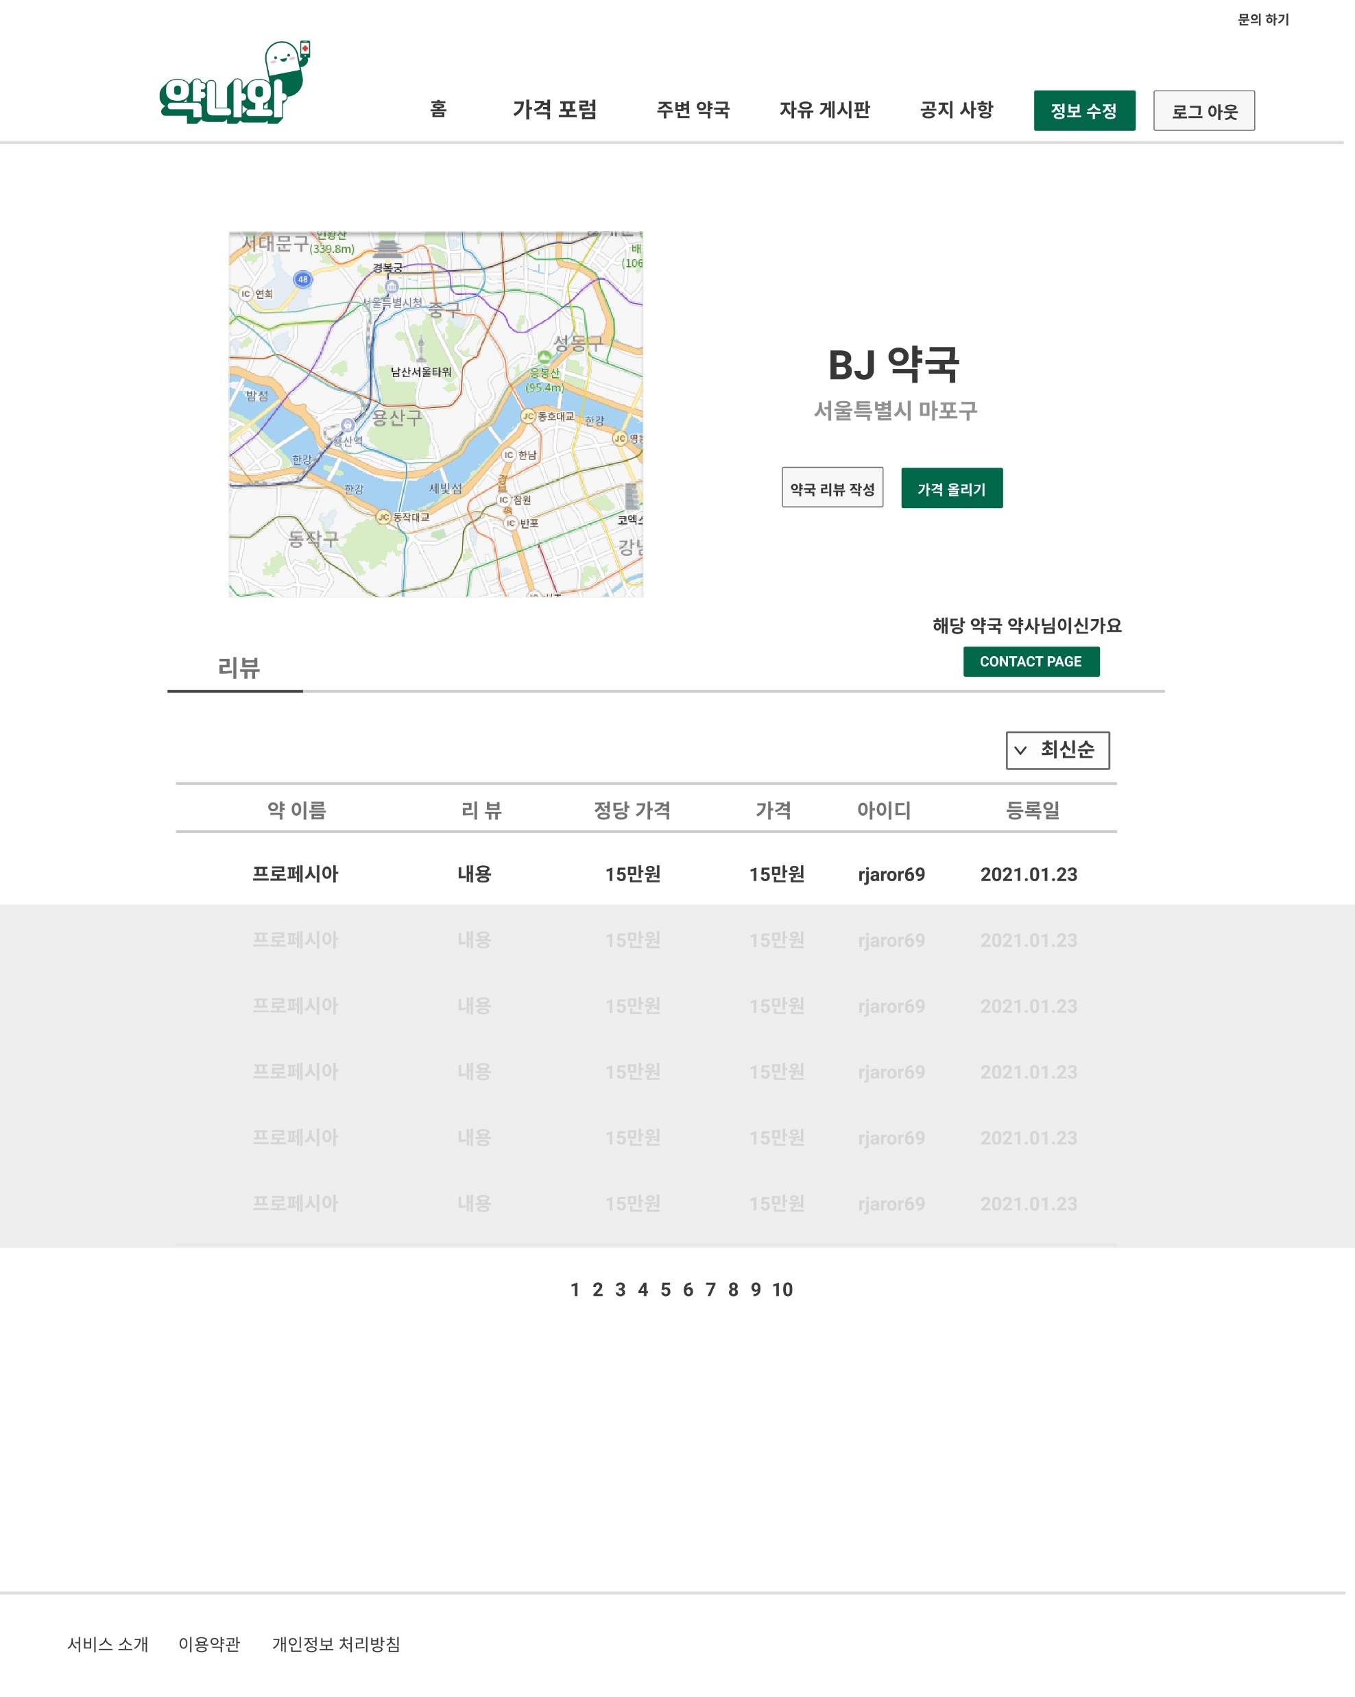

Parmacy
약국 리뷰 작성
PriceForum_Share 페이지에서 약국이름, 약국주소를 제외한 목록으로 이동
Contact Page
Ask_by_Company 페이지로 이동
리뷰
해당 약국의 리뷰 및 구매내역 표시
이하 동일

Slide 18
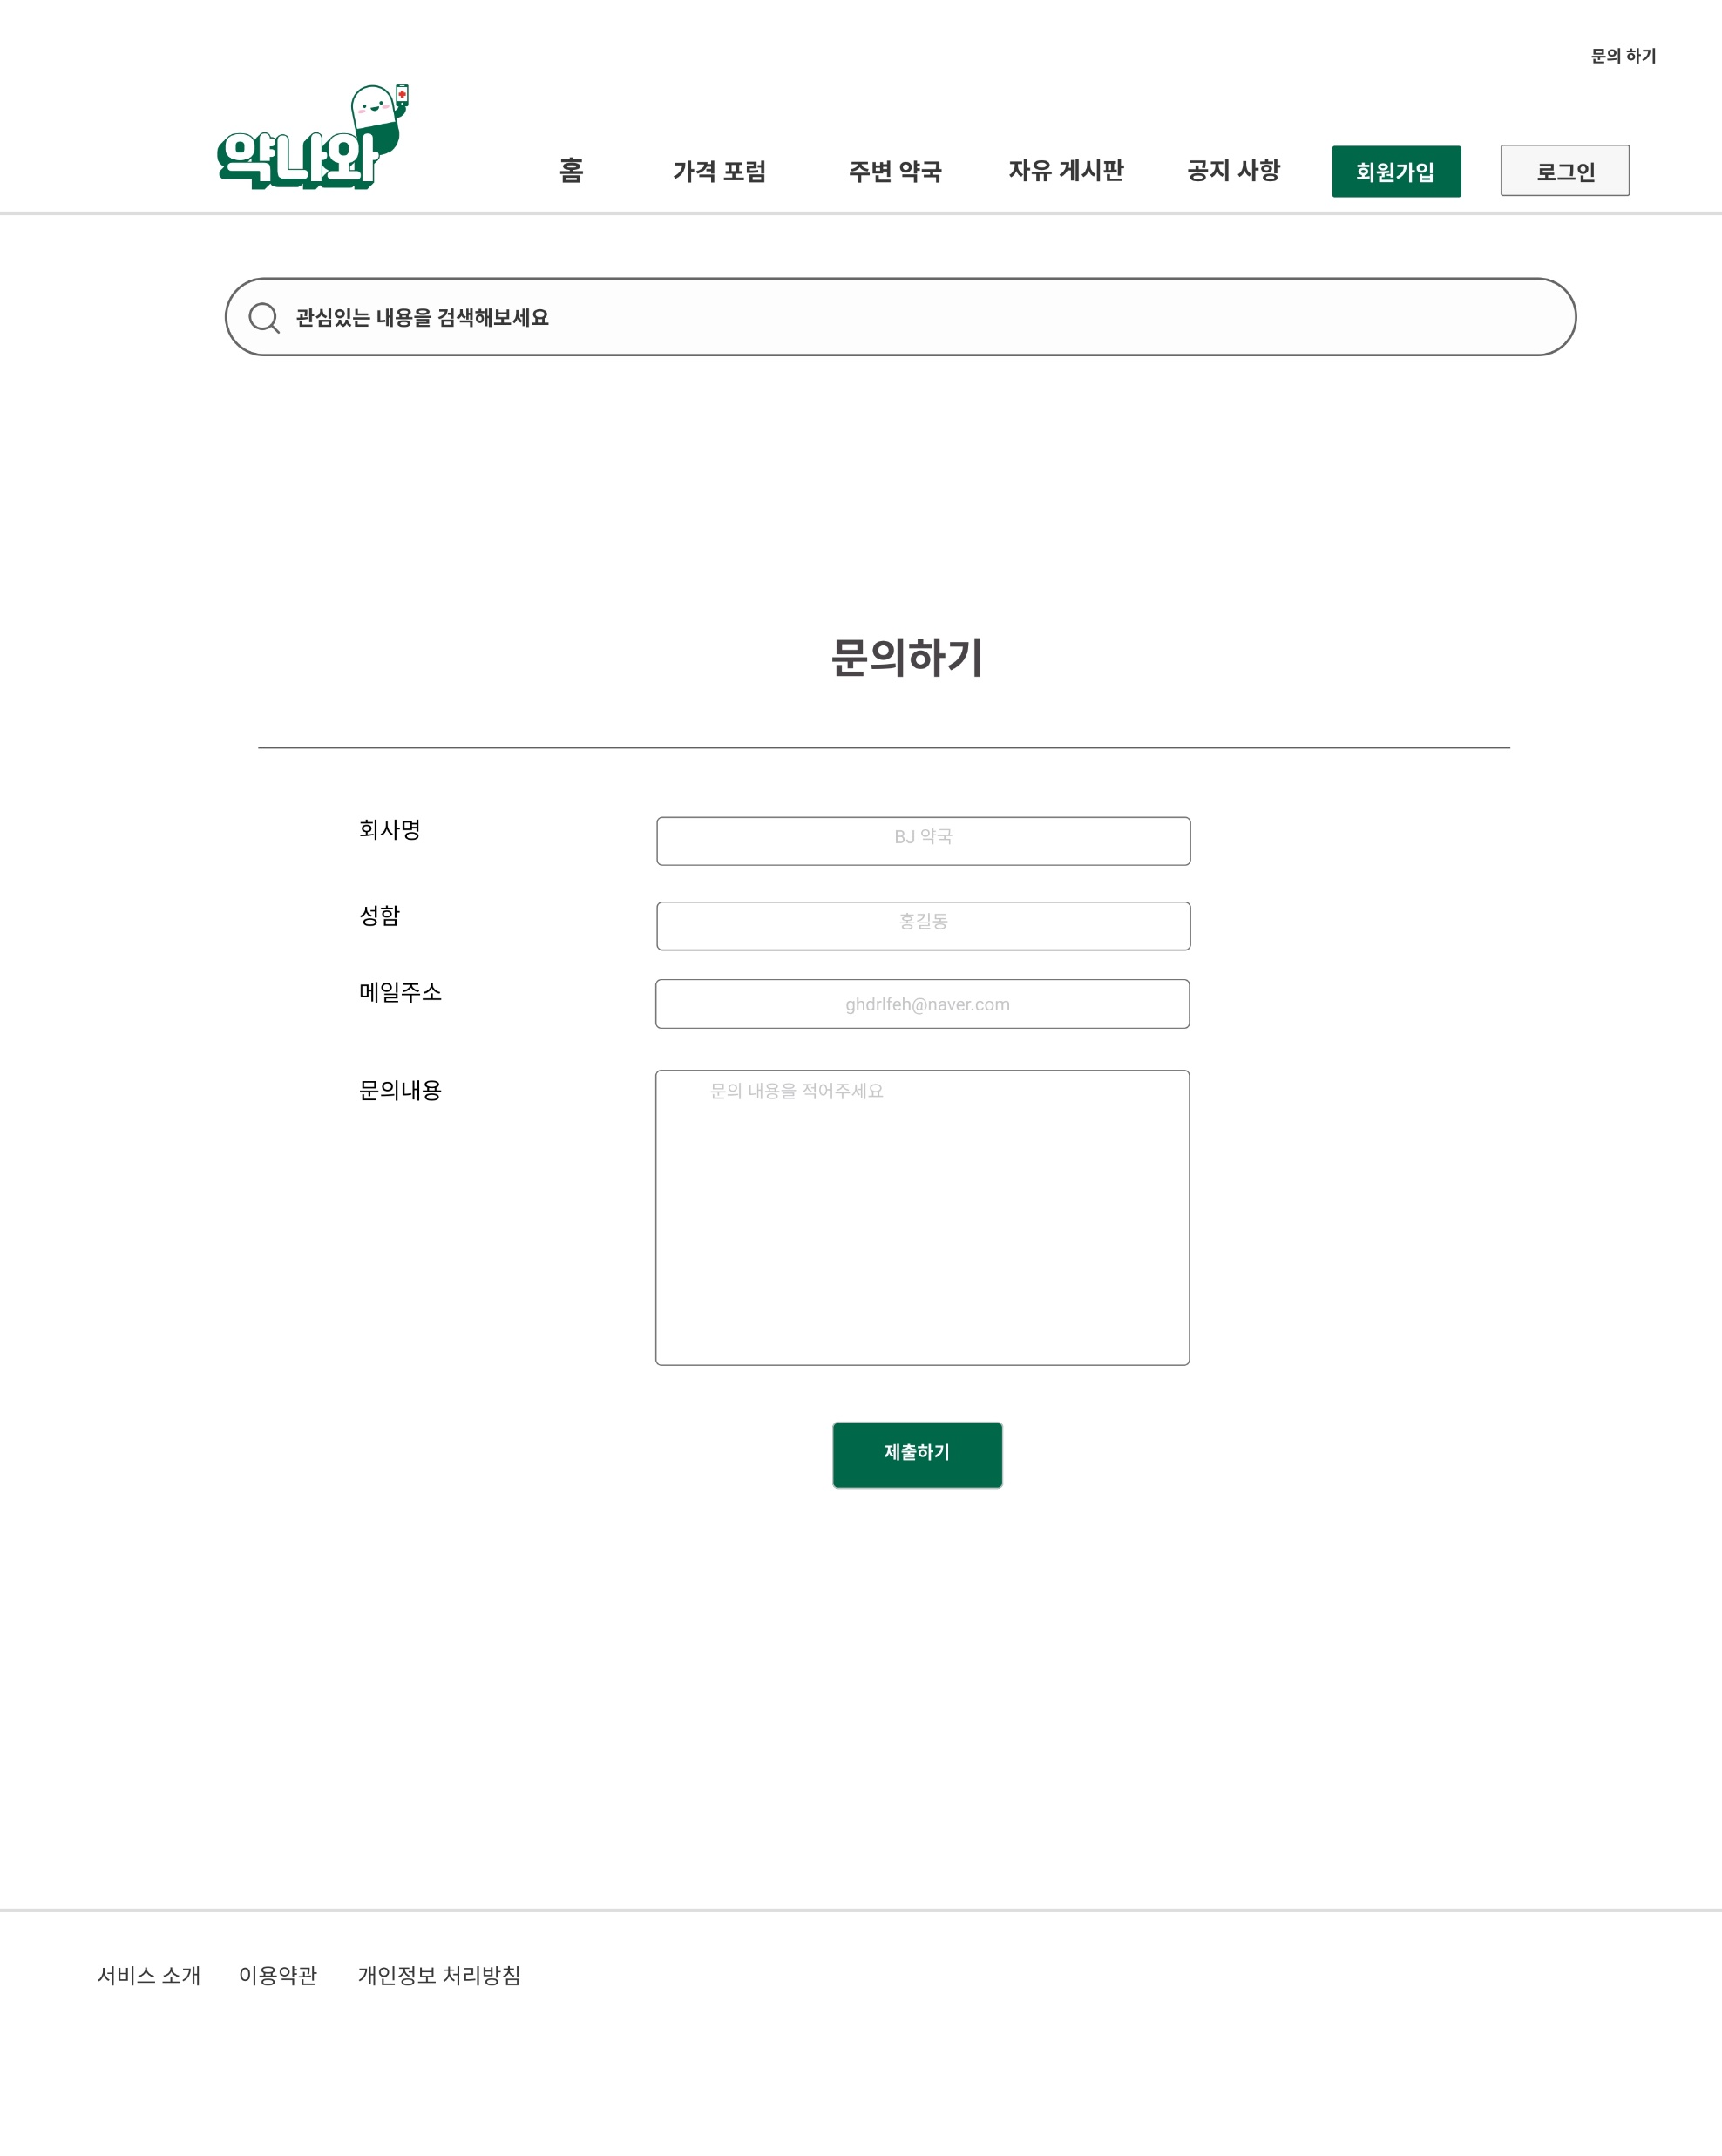
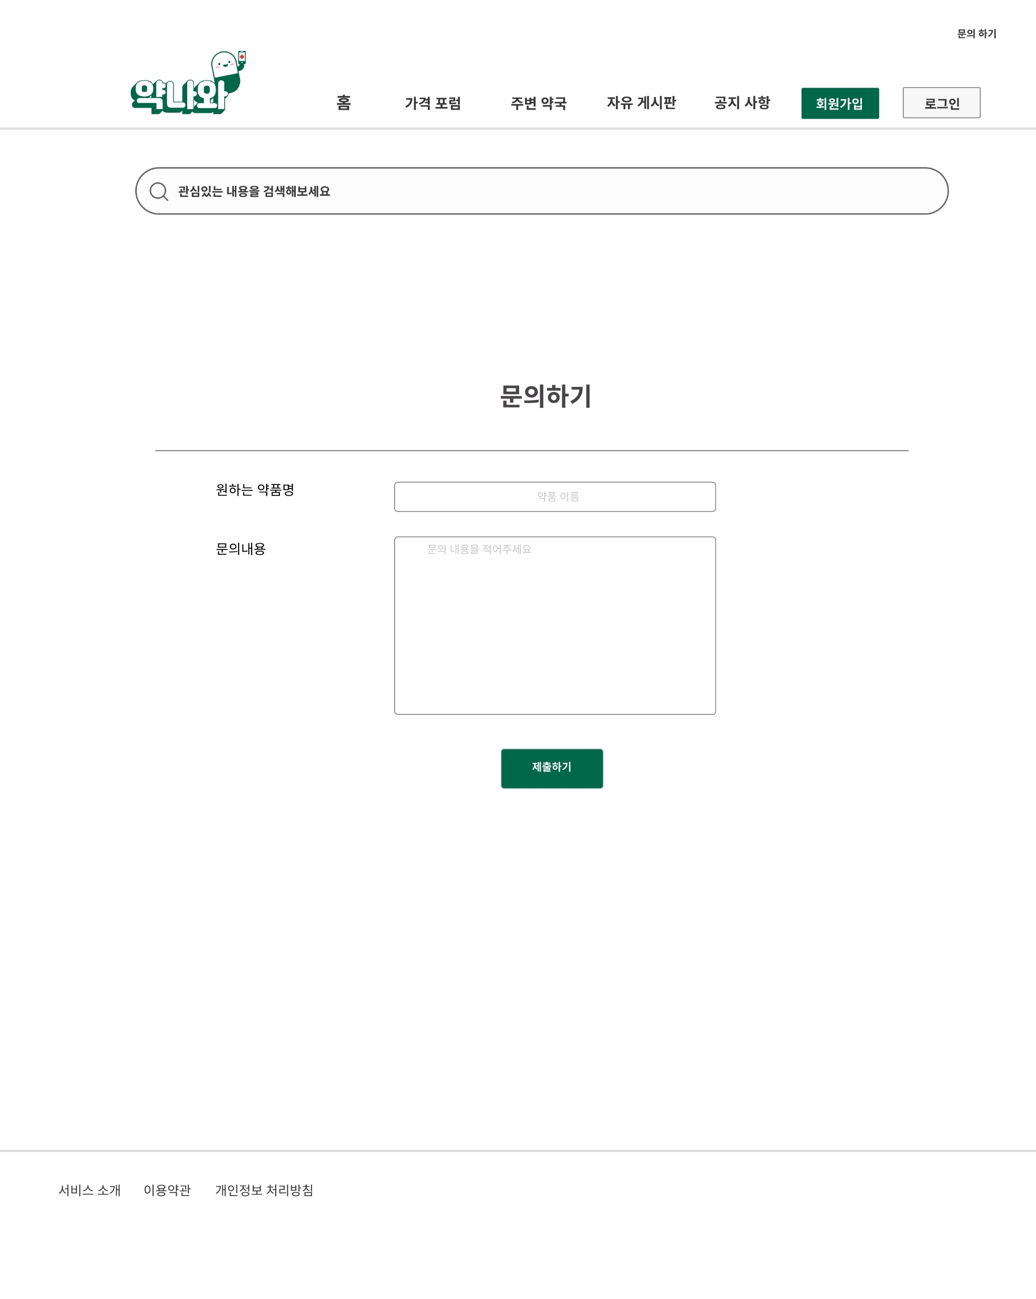
Ask_by_Company
Ask_by_User

Slide 19
자유 게시판
여드름
비만
비타민
탈모
발기부전
피임
인기 게시판
각 분야별 인기글 모음

Slide 20
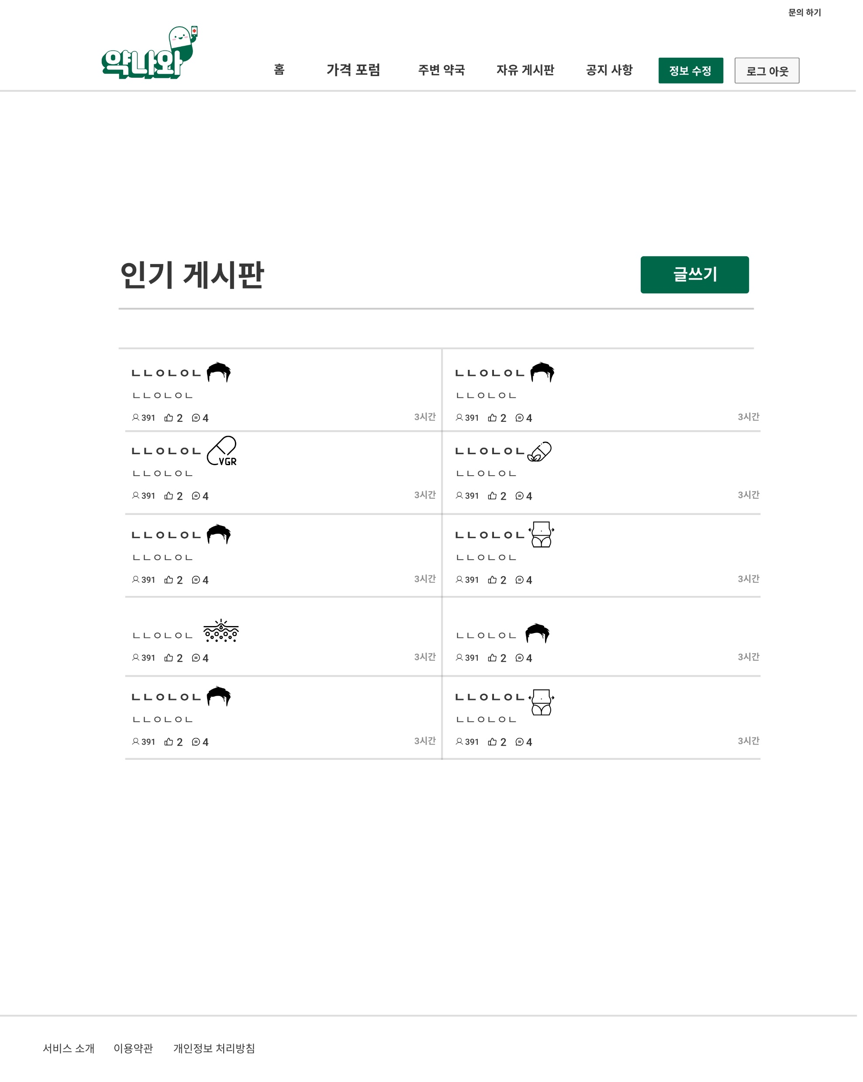
NoticeBoard_Hot
글쓰기
NoticeBoard_Write 페이지로 이동
인기 게시판
각 분야별 조회수가 높은 글을 위에서 부터 정렬
2 column으로 정렬
제목, 내용, 조회수, 좋아요 수, 댓글 수, 작성시간 표시
클릭시 NoticeBoard_Read 페이지로 이동

Slide 21
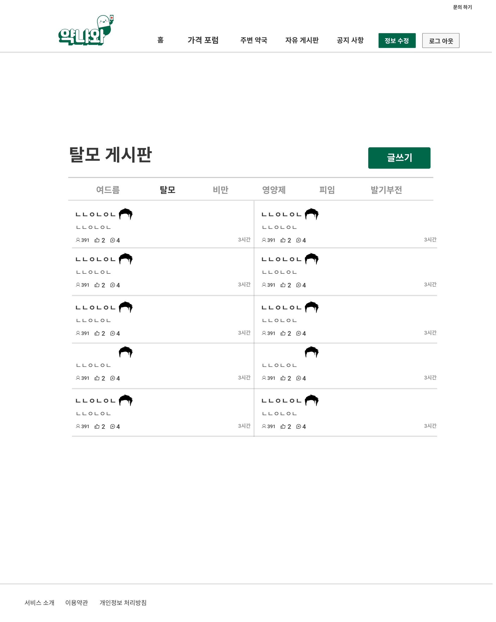
NoticeBoard_Talmo
글쓰기
NoticeBoard_Write 페이지로 이동
6개의 분야 페이지 중 탈모 게시판으로 비유
각 분야별 최신순으로 위에서부터 정렬
2 column으로 정렬
제목, 내용, 조회수, 좋아요 수, 댓글 수, 작성시간 표시
클릭시 NoticeBoard_Read 페이지로 이동

Slide 22
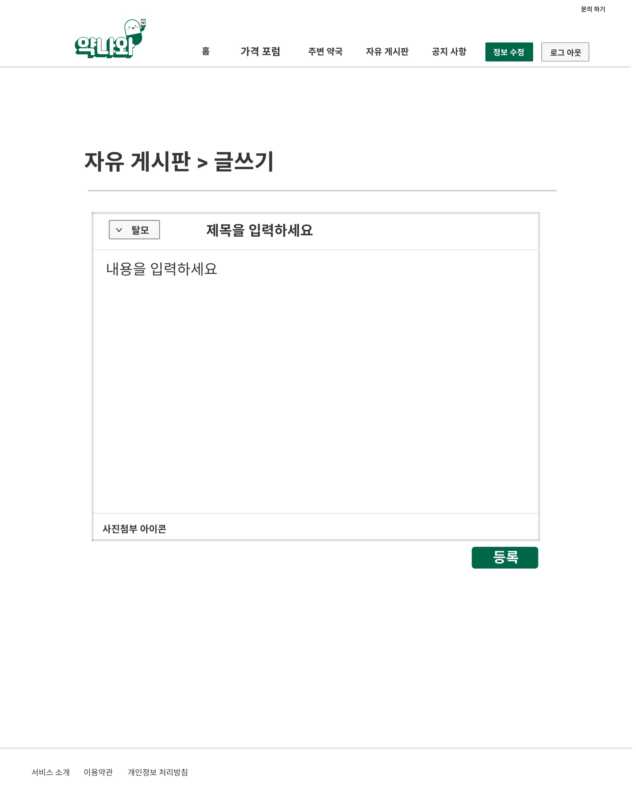
Parmacy
NoticeBoard_Write
분야 설정 탭
탈모, 발기부전, 피임, 비타민, 여드름, 비만 중 택 1
제목
제목 길이 MAX값 설정
내용
내용 길이 MAX값 설정
사진첨부 아이콘
선택 사항

Slide 23
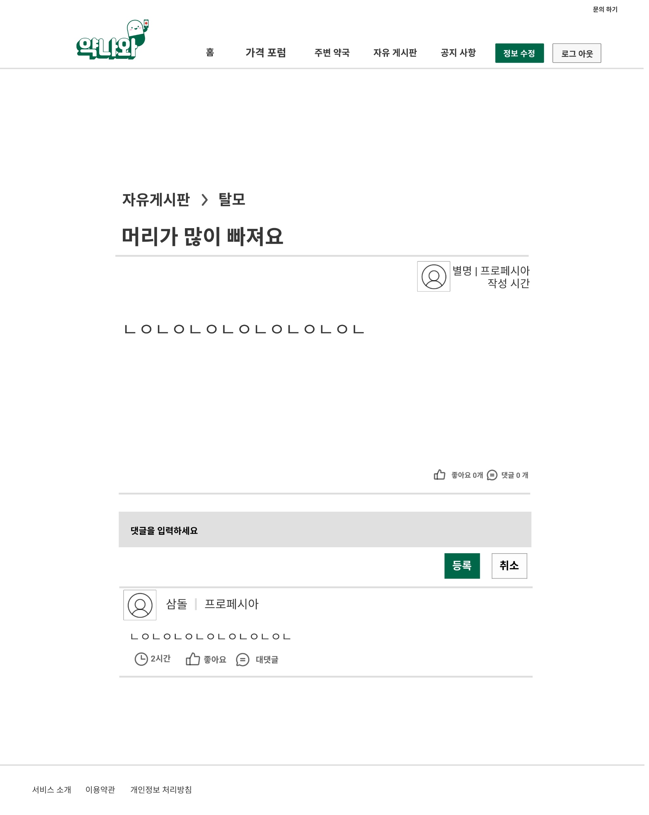
NoticeBoard_Read
자유 게시판 > “분야 이름”
제목
계정 프로필 사진 + 닉네임 + 관심 약품 + 작성시간 표시
내용
좋아요, 댓글 수 표시
댓글 기능 [상세 구현 내용 미정]

Slide 24
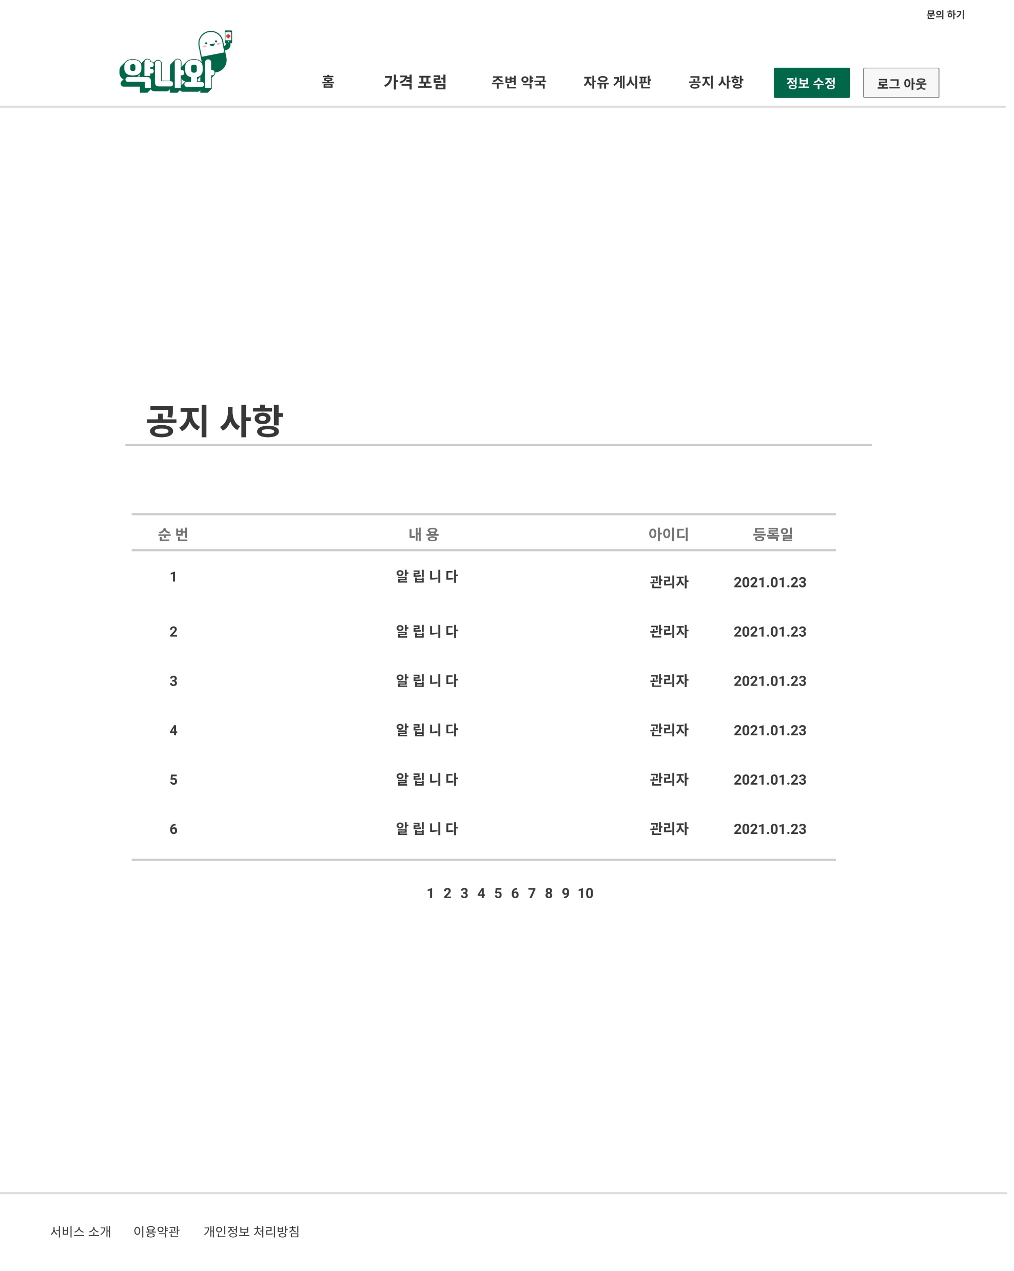
Notice_All
Parmacy
공지 사항
관리자 권한만 작성 가능
최신 순으로 순번 1 부터 시작

